Slide 1


项目开发总结报告
任剑超 史晨鑫 汪涛 仲叶 邱英凡

Slide 2
目录
“
产品开发
缺陷与处理
经验与教训
绩效评定

Slide 3

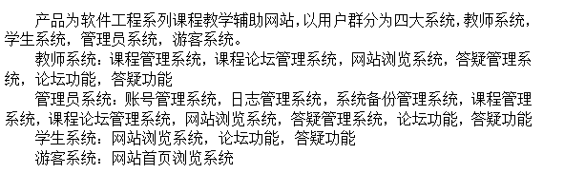
产品开发
1

Slide 4
产品主要功能和性能
2
课程学习功能：浏览软件工程课程相关内容，包括课程公告，教师介绍，课程介绍，课程答疑，课程搜索，课程链接，课程资料，课程论坛8个模块功能。参与课程的该学生能够查看公告，课程链接资料课程及教师的介绍，遇到疑问可以在答疑界面向老师提问。老师与管理员能够修改8个模块中基本的信息内容。
论坛功能: 论坛功能分为课程论坛与网站论坛，论坛的发帖回帖功能。

Slide 5
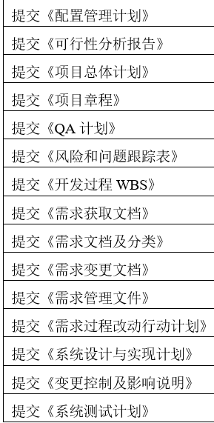
基本流程
3
要提交的里程碑文档

Slide 6
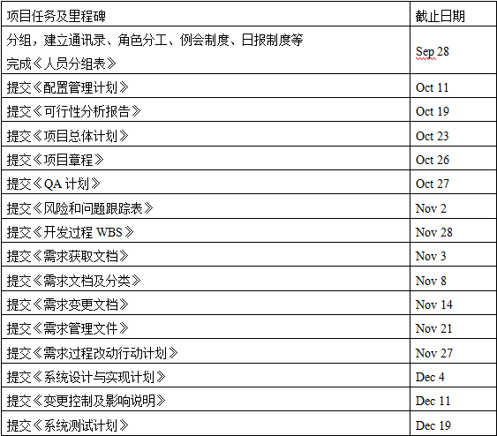
进度
4

Slide 7
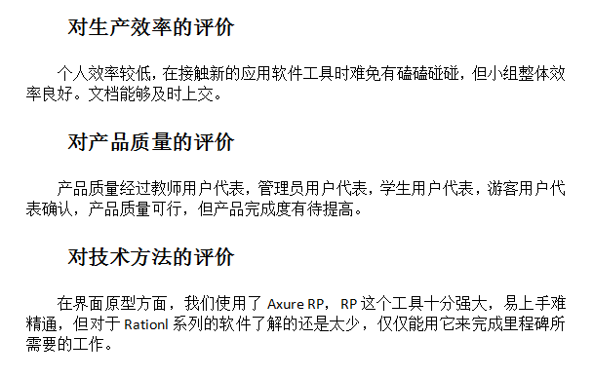
开发工作评价
5

Slide 8
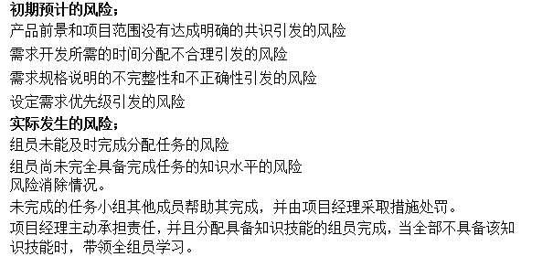
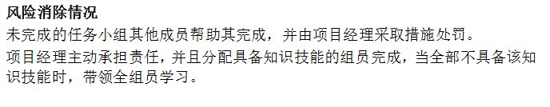
风险管理
6

Slide 9
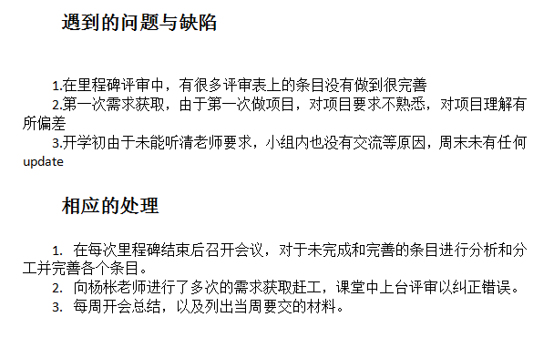
缺陷与处理
7

Slide 10
经验与教训
8
在本次开发系统中，最大的收获莫过于团队协作，这也是小组第一次合作开发项目，经验有些不足，但总的来说协作还算默契。小组一路走来也算是颠簸坎坷，在项目过程中出现过两次重大失误，好在小组成员能够齐心协力悬崖勒马。经过本项目的实施，从开学对项目的实施过程的一无所知，到目前为止，至少对项目的实施过程有了一定的了解。在项目过程中我们学会了团队协作。虽然整个项目没有真正的完成，但是在经过需求过程，这个项目最重要的过程之后，我们也切身的体会到需求对项目的重要性。其次，需求说明书对于一个项目的开发是重中之重的文档，需要认真的书写，并且严格的审查，这关系到后面工作的进行。也希望在以后的项目开发过程中，能够避免这次的错误，更加的完善自己。

Slide 11
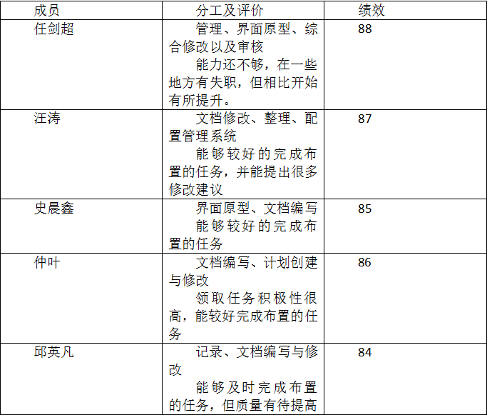
绩效评定
9

